Slide 1








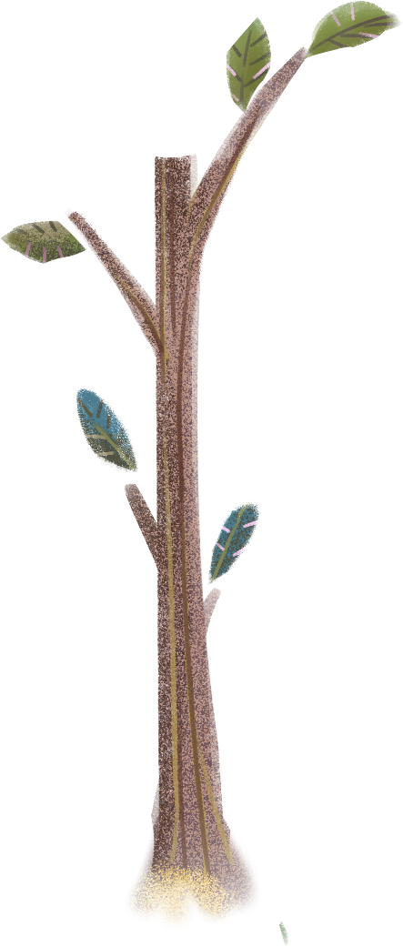







Slide 2


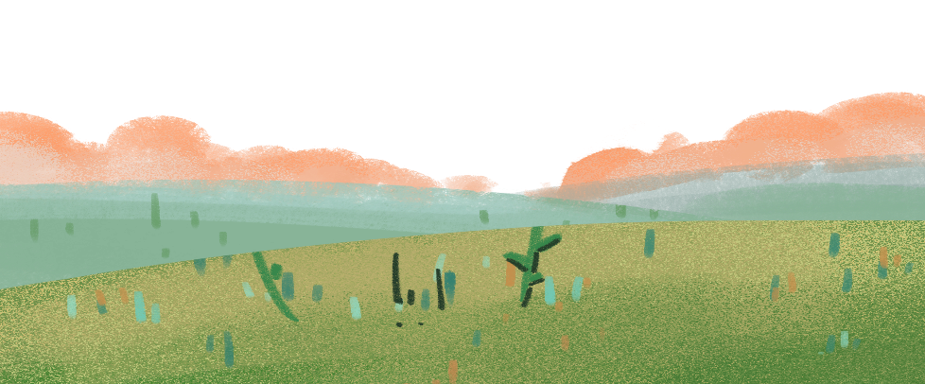
KHỞI ĐỘNG
01

Slide 3
Hãy kể lại một chuyến đi chơi đáng nhớ của em
Em cần kể:
Chuyến đi đó khi nào? Ở đâu? Em đi cùng với ai?
Các hoạt động, việc làm em đã tham gia theo trình tự thời gian hoặc không gian
Nêu suy nghĩ, cảm xúc của em về chuyến đi

Slide 4

Yêu cầu cần đạt
- Nhận biết được cách viết một bài văn thuật lại một sự việc (cấu tạo của bài văn, cách thuật lại các sự việc theo trình tự).
- Ghi lại được trình tự các hoạt động trong một buổi sinh hoạt lớp.
VVieets
- Biết vận dụng bài học để thuật lại sự việc trong thực tiễn cuộc sống.

Slide 5
KHÁM
PHÁ
02

Slide 6

1. Đọc văn bản dưới đây và trả lời câu hỏi:
Trong buổi sinh hoạt lớp chiều nay, lớp tôi tổ chức lễ phát động xây dựng thư viện lớp.
Trước giờ sinh hoạt, bạn Minh “hoạ sĩ” của lớp tôi viết lên bảng dòng chữ: Chung tay xây dựng thư viện lớp 4B. Bạn còn vẽ trang trí những hình ảnh ngộ nghĩnh: chú gà con trong bài thơ Bầu trời trong quả trứng đội trên đầu một mảnh vỏ trứng nhỏ, chú dế mèn bước ra từ cuốn truyện Dế Mèn phiêu lưu kí, những cuốn sách mở rộng như sải cánh bay,... Bàn chủ toạ được các bạn nữ phủ khăn trải bàn và đặt một lọ hoa rực rỡ.
Trống báo giờ sinh hoạt lớp vang lên. Các bạn ai nấy ngồi vào vị trí của mình. Đầu tiên, cô chủ nhiệm phát biểu khai mạc. Cô nói với chúng tôi về tầm quan trọng của sách và ý nghĩa của việc đọc sách. Cô bảo rằng nếu trong lớp có thư viện thì cả lớp sẽ cùng nhau đọc sách, trao đổi, chia sẻ về những điều thú vị mình đọc được.
Tiếp theo ý kiến của cô chủ nhiệm, bạn lớp trưởng phát động phong trào Chung tay xây dựng thư viện lớp. Các bạn hào hứng thảo luận, đề xuất các hình thức ủng hộ, đóng góp sách báo,... Trong lớp vang lên những tiếng "Đồng ý", "Nhất trí"... Cô giáo nhắc cả lớp đây là việc làm tự nguyện, ai có nhiều góp nhiều, ai có ít góp ít.
Sau thời gian thảo luận, bạn lớp phó thông báo từ ngày mai các bạn bắt đầu quyên góp. Các tổ trưởng sẽ ghi tên sách theo tổ, sau đó tập hợp và xếp sách vào tủ sách của lớp.
Buổi sinh hoạt lớp kết thúc. Cô giáo và cả lớp tôi vui lắm. Sắp tới, chúng tôi sẽ tha hồ đọc sách ngay tại lớp mình.
(Anh Nguyên)
Đọc thầm văn bản

Slide 7

Trả lời câu hỏi
a. Bài văn trên có mấy phần? Đó là những phần nào?
b. Phần mở bài giới thiệu những gì?
c. Phần thân bài gồm mấy đoạn? Ý chính của mỗi đoạn là gì?
d. Nêu những hoạt động được thuật lại ở thân bài theo đúng trình tự.
e. Những từ ngữ nào giúp em nhận biết các hoạt động được thuật lại theo trình tự?
g. Phần kết bài chia sẻ cảm xúc, suy nghĩ gì về kết quả của hoạt động?

Slide 8
a. Bài văn có mấy phần? Đó là những phần nào?
Mở bài
Trong buổi sinh hoạt lớp chiều nay, lớp tôi tổ chức lễ phát động xây dựng thư viện lớp.
Trước giờ sinh hoạt, bạn Minh “hoạ sĩ” của lớp tôi viết lên bảng dòng chữ: Chung tay xây dựng thư viện lớp 4B. Bạn còn vẽ trang trí những hình ảnh ngộ nghĩnh: chú gà con trong bài thơ Bầu trời trong quả trứng đội trên đầu một mảnh vỏ trứng nhỏ, chú dế mèn bước ra từ cuốn truyện Dế Mèn phiêu lưu kí, những cuốn sách mở rộng như sải cánh bay,... Bàn chủ toạ được các bạn nữ phủ khăn trải bàn và đặt một lọ hoa rực rỡ.
Trống báo giờ sinh hoạt lớp vang lên. Các bạn ai nấy ngồi vào vị trí của mình. Đầu tiên, cô chủ nhiệm phát biểu khai mạc. Cô nói với chúng tôi về tầm quan trọng của sách và ý nghĩa của việc đọc sách. Cô bảo rằng nếu trong lớp có thư viện thì cả lớp sẽ cùng nhau đọc sách, trao đổi, chia sẻ về những điều thú vị mình đọc được.
Tiếp theo ý kiến của cô chủ nhiệm, bạn lớp trưởng phát động phong trào Chung tay xây dựng thư viện lớp. Các bạn hào hứng thảo luận, đề xuất các hình thức ủng hộ, đóng góp sách báo,... Trong lớp vang lên những tiếng "Đồng ý", "Nhất trí"... Cô giáo nhắc cả lớp đây là việc làm tự nguyện, ai có nhiều góp nhiều, ai có ít góp ít.
Sau thời gian thảo luận, bạn lớp phó thông báo từ ngày mai các bạn bắt đầu quyên góp. Các tổ trưởng sẽ ghi tên sách theo tổ, sau đó tập hợp và xếp sách vào tủ sách của lớp.
Buổi sinh hoạt lớp kết thúc. Cô giáo và cả lớp tôi vui lắm. Sắp tới, chúng tôi sẽ tha hồ đọc sách ngay tại lớp mình.
(Anh Nguyên)
Thân bài
Kết bài
Bài văn có 3 phần

Slide 9


b. Phần mở bài giới thiệu những gì?
Trong buổi sinh hoạt lớp chiều nay, lớp tôi tổ chức lễ phát động xây dựng thư viện lớp.
Mở bài
→ Phần mở bài giới thiệu địa điểm, thời gian tổ chức lễ phát động xây dựng thư viện lớp 4B.
Sự việc: lễ phát động xây dựng thư viện
Thời gian: chiều nay.
Địa điểm: tại lớp học.

Slide 10
c. Phần thân bài gồm mấy đoạn? Ý chính của mỗi đoạn là gì?
Phần thân bài gồm 4 đoạn.
- Đoạn 1: Các bạn trong lớp trang trí lớp chuẩn bị cho buổi phát động xây dựng thư viện lớp.
- Đoạn 2: Lễ phát động xây dựng thư viện lớp 4B khai mạc và cô chủ nhiệm phát biểu ý kiến.
- Đoạn 3: Lớp trưởng phát động phog trào xây dựng thư viện lớp và sự nhất trí của cả lớp.
- Đoạn 4: Các bạn trong lớp quyên góp theo tổ sau đó tập hợp và xếp vào tủ của lớp.

Slide 11
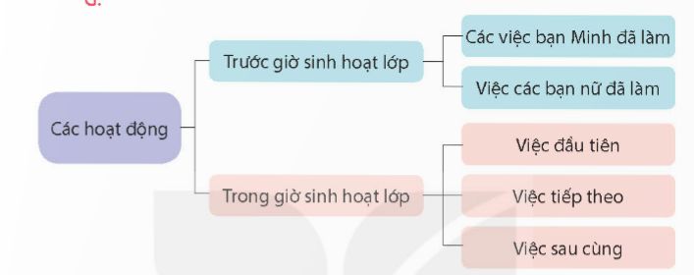
d. Nêu những hoạt động được thuật lại ở thân bài theo đúng trình tự.
Gợi ý

Slide 12
d. Nêu những hoạt động được thuật lại ở thân bài theo đúng trình tự.
Các hoạt động | Nội dung hoạt động
Trước giờ sinh hoạt lớp
Trong giờ sinh hoạt lớp
- Bạn Minh viết và vẽ trang trí trên bảng lớp:
+ Dòng chữ: Chung tay xây dựng Thư viện lớp 4B.
+ Những hình ảnh ngộ nghĩnh: chú gà con đội trên đầu một mảnh vỏ trứng, chú dế mèn bước ra từ cuốn truyện, những cuốn sách mở rộng như sải cánh bay,…
- Các bạn nữ chuẩn bị bàn chủ tọa:
+ Phủ khăn trải bàn
+ Đặt lọ hoa rực rỡ lên bàn
Đầu tiên: Cô chủ nhiệm phát biểu khai mạc (về tầm quan trọng của sách, ý nghĩa của việc đọc sách, vì sao cần có một thư viện của lớp).
Tiếp theo: Bạn lớp trưởng phát động phong trào Chung tay xây dựng thư viện lớp; cả lớp thảo luận, đưa ra các hình thức ủng hộ, đóng góp sách báo,…
Sau cùng: Bạn lớp phó thông báo thời gian mang sách báo đến góp; nhiệm vụ của các tổ trưởng trong việc tập hợp và ghi tên sách các bạn trong tổ đóng góp.

Slide 13
e. Những từ ngữ nào giúp em nhận biết các hoạt động được thuật lại theo trình tự?
Trước giờ sinh hoạt, bạn Minh “hoạ sĩ” của lớp tôi viết lên bảng dòng chữ: Chung tay xây dựng thư viện lớp 4B. Bạn còn vẽ trang trí những hình ảnh ngộ nghĩnh: chú gà con trong bài thơ Bầu trời trong quả trứng đội trên đầu một mảnh vỏ trứng nhỏ, chú dế mèn bước ra từ cuốn truyện Dế Mèn phiêu lưu kí, những cuốn sách mở rộng như sải cánh bay,... Bàn chủ toạ được các bạn nữ phủ khăn trải bàn và đặt một lọ hoa rực rỡ.
Trống báo giờ sinh hoạt lớp vang lên. Các bạn ai nấy ngồi vào vị trí của mình. Đầu tiên, cô chủ nhiệm phát biểu khai mạc. Cô nói với chúng tôi về tầm quan trọng của sách và ý nghĩa của việc đọc sách. Cô bảo rằng nếu trong lớp có thư viện thì cả lớp sẽ cùng nhau đọc sách, trao đổi, chia sẻ về những điều thú vị mình đọc được.
Tiếp theo ý kiến của cô chủ nhiệm, bạn lớp trưởng phát động phong trào Chung tay xây dựng thư viện lớp. Các bạn hào hứng thảo luận, đề xuất các hình thức ủng hộ, đóng góp sách báo,... Trong lớp vang lên những tiếng "Đồng ý", "Nhất trí"... Cô giáo nhắc cả lớp đây là việc làm tự nguyện, ai có nhiều góp nhiều, ai có ít góp ít.
Sau thời gian thảo luận, bạn lớp phó thông báo từ ngày mai các bạn bắt đầu quyên góp. Các tổ trưởng sẽ ghi tên sách theo tổ, sau đó tập hợp và xếp sách vào tủ sách của lớp.
Những từ ngữ giúp nhận biết các hoạt động được thuật lại theo trình tự là: trước giờ sinh hoạt, trong giờ sinh hoạt, sau thời gian thảo luận.

Slide 14

g. Phần kết bài chia sẻ cảm xúc, suy nghĩ gì về kết quả của hoạt động?
Buổi sinh hoạt lớp kết thúc. Cô giáo và cả lớp tôi vui lắm. Sắp tới, chúng tôi sẽ tha hồ đọc sách ngay tại lớp mình.
→ Phần kết bài chia sẻ cảm xúc vui tươi, phấn khởi và suy nghĩ được tha hồ đọc sách về kết quả của hoạt động.

Slide 15

2. Trao đổi về những điều cần lưu ý khi viết bài văn thuật lại một sự việc đã chứng kiến hoặc tham gia.
Bố cục của bài viết (mở bài, thân bài, kết bài)
Cách sắp xếp các hoạt động
Cách bộc lộ suy nghĩ, cảm xúc về sự việc

Slide 16
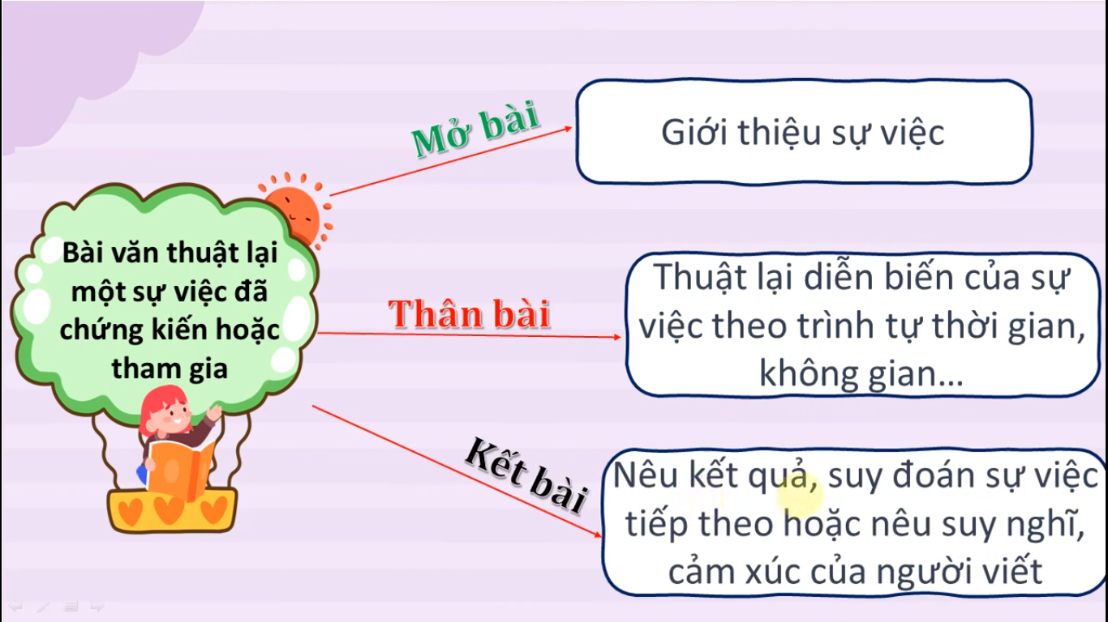

Slide 17

GHI NHỚ
Bài văn thuật lại một sự việc thường gồm 3 phần:
- Mở bài: Giới thiệu sự việc được chứng kiến hoặc tham gia.
- Thân bài: Thuật lại các hoạt động, việc làm chính theo trình tự thời gian hoặc phạm vi không gian bằng một hoặc nhiều đoạn văn.
- Kết bài: Nêu suy nghĩ, cảm xúc về sự việc được chứng kiến hoặc tham gia.

Slide 18
VẬN
DỤNG
03

Slide 19
3. Ghi lại trình tự các hoạt động trong một buổi sinh hoạt lớp của lớp em.
LÀM VIỆC NHÓM 4

Slide 20

GỢI Ý
Trình tự các hoạt động trong một buổi sinh hoạt lớp của lớp em.
+ Các tổ trưởng, cán bộ lớp báo cáo tình hình học tập, hoạt động của lớp trong tuần qua.
+ Lớp trưởng tổng kết thi đua của tuần và thông báo kế hoạch của tuần tới.
+ Cô giáo chủ nhiệm nhận xét, biểu dương khen ngợi những cá nhân có thành tích tốt, giảng giải, và động viên các bạn chưa tốt rút kinh nghiệm để xây dựng tập thể lớp luôn đoàn kết, vững mạnh.

Slide 21
Yêu cầu cần đạt
- Nhận biết được cách viết một bài văn thuật lại một sự việc (cấu tạo của bài văn, cách thuật lại các sự việc theo trình tự).
- Ghi lại được trình tự các hoạt động trong một buổi sinh hoạt lớp.
VVieets
- Biết vận dụng bài học để thuật lại sự việc trong thực tiễn cuộc sống.

Slide 22

Tạm biệt nhé!
Chúc các em học tốt

